Slide 1


Pablo Cortes Achedad
Director Gerente
director-aicia@aicia.us.es / www.aicia.es
AICIA: Más de 30 años a la
vanguardia de la I+D
Escuela Técnica Superior de Ingeniería
Camino de los Descubrimientos s/n
41092 – Sevilla

Slide 2


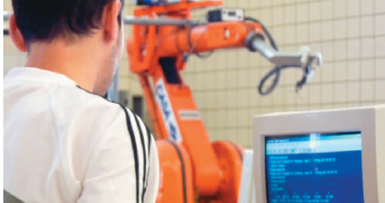
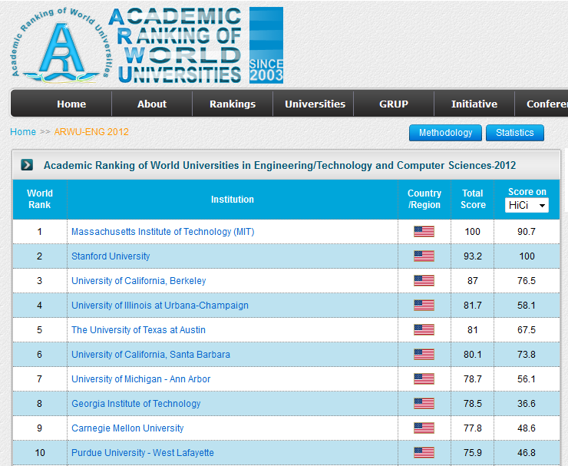


AICIA
Iniciativa grupo de profesores de ETSII de Sevilla
Constituida en 1982
Entidad privada. Asociación de Investigación sin animo de lucro. Órganos de gobierno participada mayoritariamente por empresas
Calificación CIT. Nº 93 del registro del MINECO
Medio de la Escuela Técnica Superior de Ingeniería para la Transferencia de Tecnología
Los sectores de actividad de I+D abarcan las principales áreas de la Ingeniería (Industrial, Química, Aeroespacial, Civil, Telecom., etc.)

Slide 3




Convenio AICIA-US: responsabilidad social
UNIVERSIDAD
EMPRESAS
AGILIDAD EN EL PROCESO DE TRANSFERENCIA DE TECNOLOGÍA
CONFIANZA DEL SECTOR EMPRESARIAL
INFRAESTRUCTURAS Y EQUIPAMIENTO
I+D AL SERVICIO DE LAS EMPRESAS
ACCESO A TECNOLOGÍA DE VANGUARDIA
FACILITAR ACCESO AL CONOCIMIENTO ACADÉMICO
SOCIEDAD
El convenio AICIA-Universidad de Sevilla es una pieza clave en el funcionamiento de la Asociación.
Es ejemplo de colaboración Universidad-Centro Tecnológico y modelo de Transferencia de Tecnología a la Sociedad.
Ambas instituciones aportan recursos y la sociedad obtiene importantes beneficios
CONVENIO
BECAS Y FORMACIÓN EN I+D
PROMOCIÓN DE LA COLABORACIÓN UNIVERSIDAD-EMPRESA
Capacidades de I+D aplicado
Centro de I+D de referencia mundial
Modelo de transferencia orientado a la empresa
Experiencia en cooperación Universidad- Empresa
Necesidades reales del entorno empresarial
Transferencia Convenio 2013
  Cash: 0,63 MM €
  Total: > 0,93 MM €
Acumulado
  16.256.000 euros

Slide 4
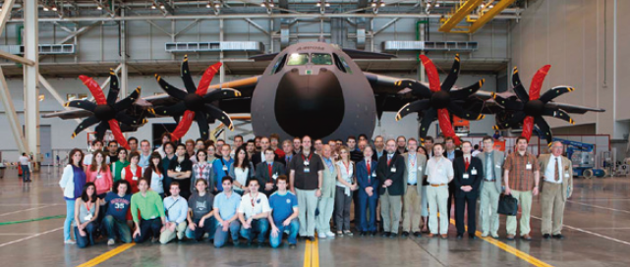

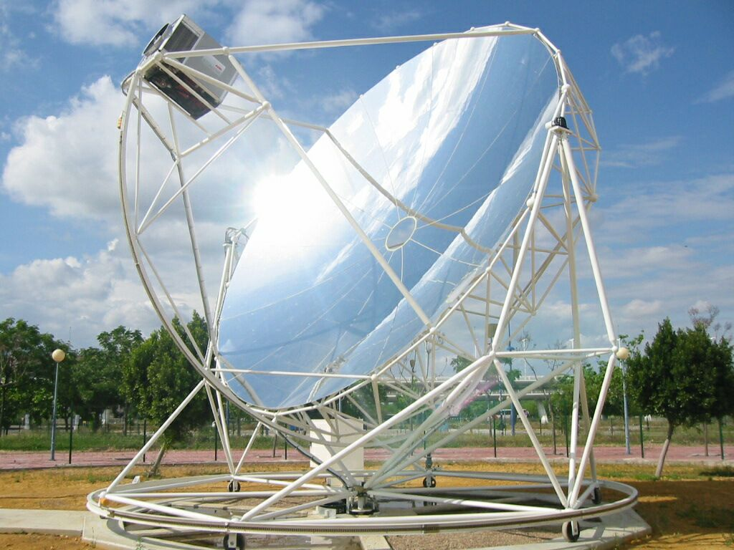
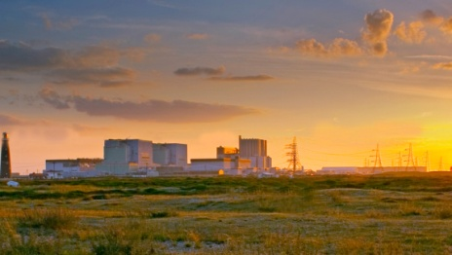
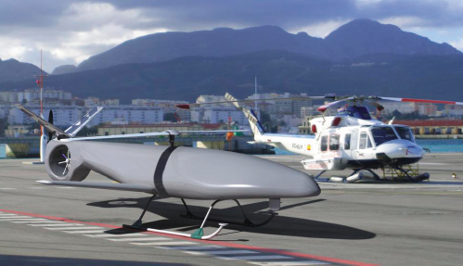
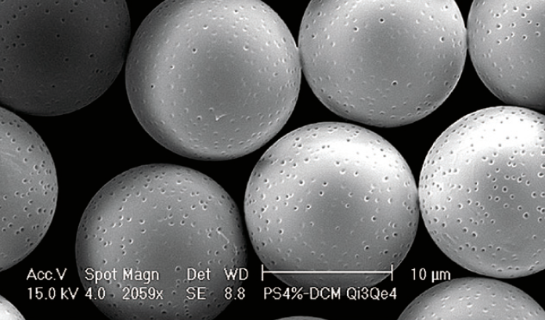
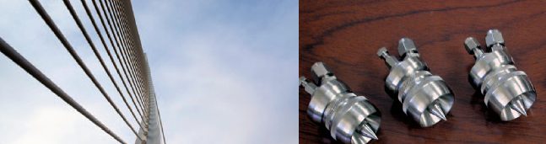
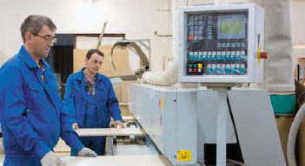
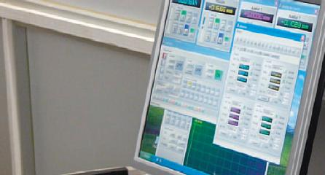
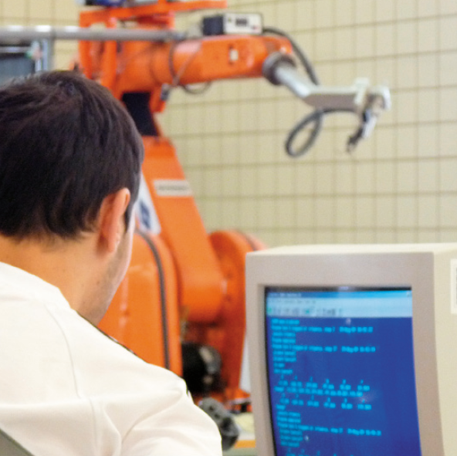
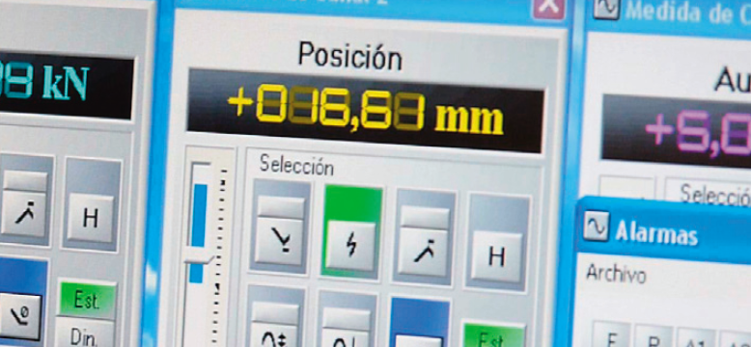

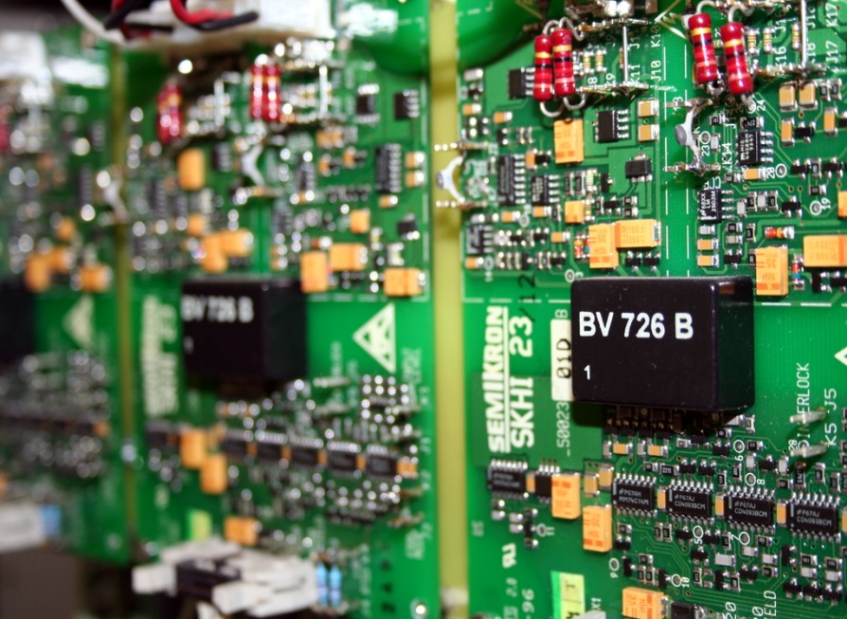
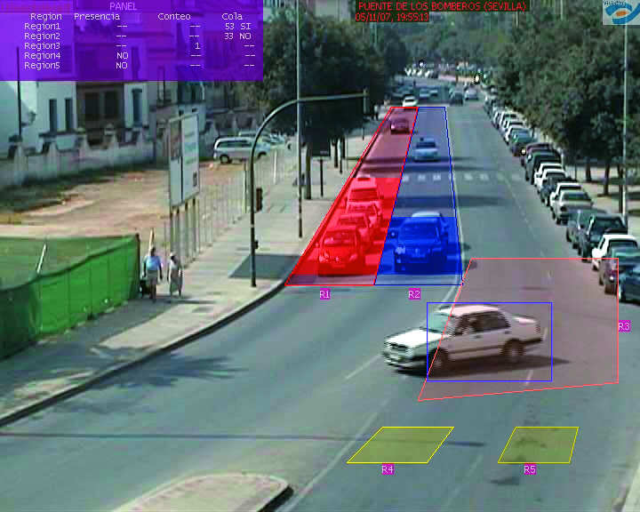
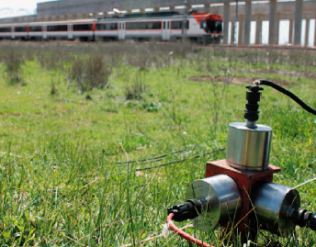
Sectores de actividad de AICIA
AEROESPACIAL
ENERGÍA
MATERIALES Y NANOTECNOLOGIA
ORGANIZACIÓN INDUSTR.
TECNOLOGÍAS DE FABRICACIÓN
TICs
TRANSPORTE / INFRAESTRUCTURAS
153 proyectos de I+D+i en 2013

Slide 5

AICIA
VIDEO PROMOCIONAL
DE AICIA

Slide 6
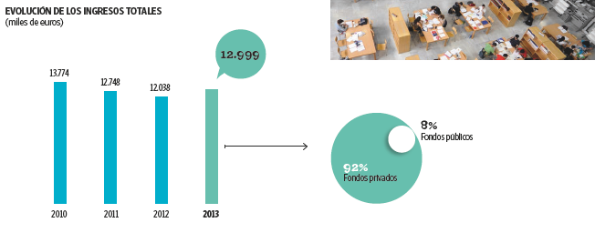
Evolución cifras de AICIA - 2013
Ingresos de Explotación: 11.270 k€ (94%)

Slide 7
Estructura de gasto de un proyecto de AICIA
Mat. Fungible
Contratación I+D y Becas
> 60% personal >100 empleados
Equipamiento-instrumental
Viajes, desplazamientos
PDI / PAS
US / ETSI - Convenio

Slide 8
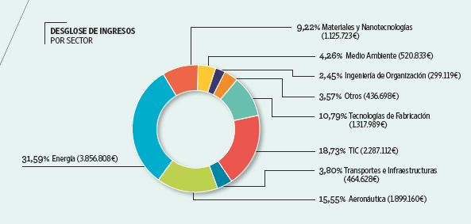
Actividad por sectores - 2013

Slide 9
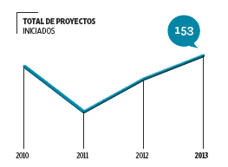
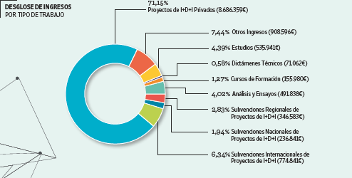

Proyectos desarrollados - 2013
Incremento del 11,5%

Slide 10















Principales clientes - 2013

Slide 11
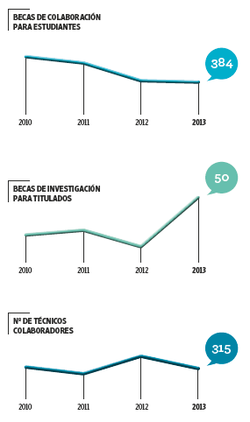
Formación alumnos y titulados

Slide 12
Destacados
AICIA desarrolla proyectos de I+D+i en la totalidad de sectores relacionados con la ingeniería
Proyectos financiados por empresas (92%) o mediante convocatorias públicas competitivas
Fuerte Incremento de la actividad internacional de AICIA → 6% en 2013 (previsión 10% en 2014)
Formación de becarios 1,5 M€
2º CIT nacional (1º Andaluz) en cuanto a financiación privada

Slide 13
Pablo Cortes Achedad
Director Gerente
director-aicia@aicia.us.es / www.aicia.es
Escuela Técnica Superior de Ingeniería
Camino de los Descubrimientos s/n
41092 – Sevilla

